Slide 1
Grantový program ŽSK:
,,Škola bez tabaku,
alkoholu a drog“
Názov projektu: S drogou si šach nezahráš

Slide 2
Krásno nad Kysucou
Stredná odborná škola drevárska a stavebná
drevárstvo a nábytkárstvo - manažment v drevárstve
technológia ochrany a tvorby životného prostredia
I.B

Slide 3
Cieľ projektu
Poskytnúť žiakom SŠ a ZŠ objektívne informácie o druhoch drog, ich účinkoch na zdravie, zmenu osobnosti a vzniku závislosti. Využiť rovesnícke vzdelávanie ako prevenciu voči závislosti od tabaku, alkoholu a drog.
Koordinátor projektu: Mgr. Dagmar Mečárová

Slide 4
Charakteristika
Drogy sú v podstate jedy. Ich účinok závisí od užitého množstva drogy.
Malé množstvo stimuluje
Väčšie množstvo účinkuje ako sedatívum
Slovo droga pochádza z francúzskeho slova „drogue“

Slide 5
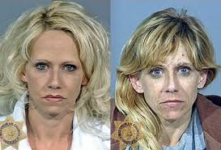
Účinok na ľudské telo
-Blokujú pocity a vnemy
-čudné a nerozumné konanie
-ovplyvňujú myseľ

Slide 6
Často krát sa stretnete s drogami v škole alebo medzi kamarátmi a počúvate reči typu „veď si daj“ alebo „prečo nie, treba si užiť život“… Škoda, že si týchto ľudí neviete pretočiť v čase o 5 rokov neskôr. Mnohých by sme našli vo väzeniach, bez práce, v nápravných ústavoch či mŕtvych

Slide 7
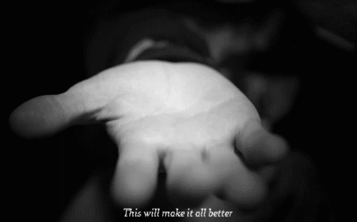
DEALER

Slide 8
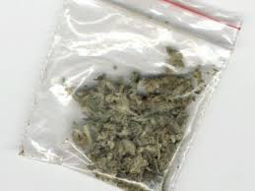
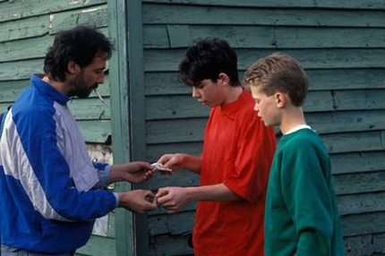
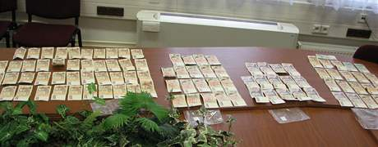
Kto je dealer??
Dealer je ten, kto predáva drogy –na ulici, sídlisku, v bare na discotéke.
Je to človek v najväčšej pravdepodobnosti taký, ktorý je sám od drog závislý.
Takýto ľudia sa vo veľkej miere dostanú do rozporu zo svojim ,,DODÁVATEĽOM´´
pretože namiesto toho aby ,,TO´´ predali kvôli svojej rastúcej závislosti na droge
ju namiesto predaja sám použije aby sa vyhol ,,ABSŤÁKU´´. Kedže jeho závislosť rastie
a potrebuje čím ďalej tým väčšiu dávku drogy často nemá peniaze aby použitú drogu zaplatil
a v tedy prichádza jeho chvíľa kedy môže len dúfať, že jeho ,,DODÁVATEĽ´´ sa zľutuje
a dá mu ešte jednu šancu peniaze vrátiť.

Slide 9
Čo vám povie dealer???
Dealeri nás môžu osloviť niečim ako: HEJ TY!
DÁŠ SI ŠŇUPA??
HĽADÁŠ NEJAKÝ MATROŠ???
Dealeri vo veľkej miere presviedčajú kupujúcich aby si kúpili drogu práve od neho lebo práve ON má NAJLEPŠIU KVALITU,NAJLEPŠIU CENU.
Vo väčšine prípadov je droga riedená alebo inak rozmnožovaná. Najhoršie je, že dealeri presviedčajú aby ste si zobrali čo najväčšie množstvo pretože oni majú zato peniaze, ale pre vás môže byť väčšia dávka SMRTEĽNÁ!!!
Dealera vo veľkej miere netreba vyhľadávať, väčšinou sa prezradí sám svojím výzorom
alebo správaním.

Slide 10
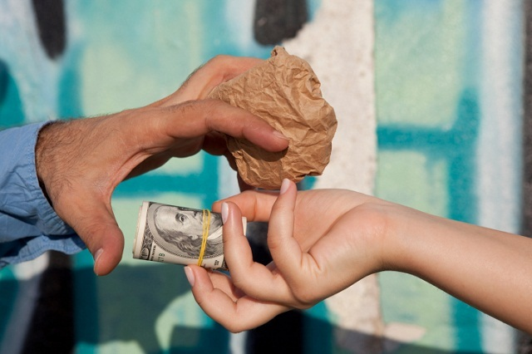

Slide 11
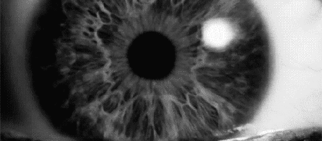
Extáza

Slide 12
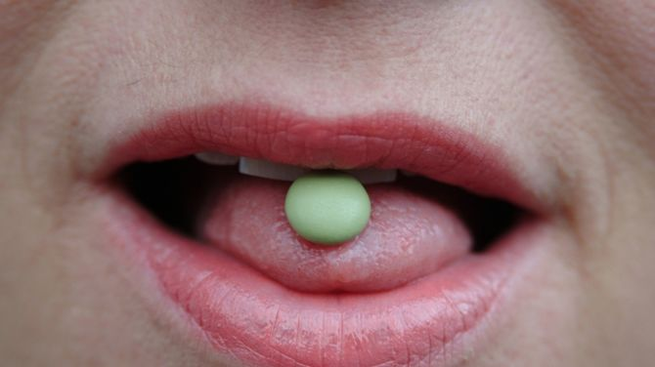
Slangové názvy
éčko
ekina
koleso
bobuľa
pilulka lásky
Adam
XTC
X
koule
extoška

Slide 13
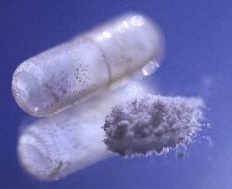
Extáza je najrozšírenejšia spomedzi tzv. diskotékových, tanečných drog. Extáza je súhrnný pojem pre psychoaktívne látky z chemickej skupiny metamfetamínu.
Extáza (XTC alebo E) sa rozšírila až v súvislosti s techno hudbou.

Slide 14
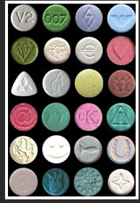
Pilulky sa vyrábajú v rôznych farbách, veľkostiach a s rôznou potlačou.

Slide 15
Riziká
Obsah účinných látok v ponúkaných drogách nebýva rovnaký, a preto sa nedá vylúčiť riziko predávkovania.
Následkom môžu byť kolapsy, až smrteľné zlyhanie krvného obehu. Už krátko po užití môžu vzniknúť psychózy: užívatelia strácajú kontrolu nad myslením a pocitmi, objavujú sa halucinácie alebo panický strach, neraz preceňujú svoje sily, čím môže dôjsť k úrazom.

Slide 16
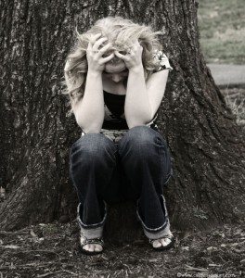
Pri dlhodobom užívaní odoberá extáza telu serotonín (hormón šťastia). Človek sa už nedokáže sám od seba dobre cítiť a nedokáže spať, čoskoro sa objavia aj depresívne stavy. ,
Ak sa počas opojenosti vypije naraz priveľa tekutín, môže dôjsť k opuchu mozgu a tým k rýchlej smrti. Obávaný je aj absťák – môže trvať až 5 dní a je 10x horší ako po alkohole, a ten je už sám osebe dosť zlý.

Slide 17
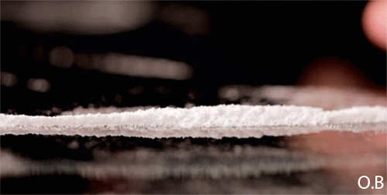
Kokaín

Slide 18
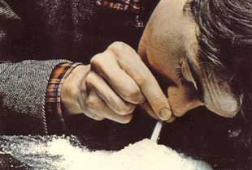
Kokaín prvýkrát vyrobil nemecký chemik Albert Niemann v roku 1860. V roku 1862 bola spustená komerčná výroba v nemeckom meste Darmstadt firmou Merck.

Slide 19
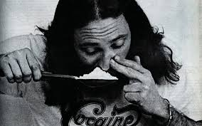
Na fyzickej úrovni sa tieto účinky prejavujú zvýšením krvného tlaku, zrýchlením pulzu, rozšírením zreníc, potením, prípadne nevoľnosťou. Pri aplikácii šnupaním dochádza k podráždeniu nosovej sliznice a výtoku z nosa ako pri nádche, dostavuje sa znecitlivenie pier, ďasien, podnebia, či brnenie zubov.

Slide 20
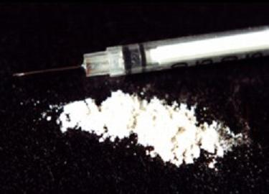
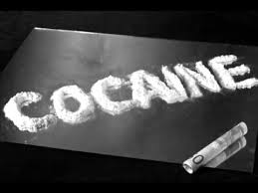
Môžu sa objaviť:
príjemné halucinácie
prítomná zvýšená predstavivosť
schopnosť lepšie sa koncentrovať
Strácajú sa pocity :
-únavy
-bolesti a potreba spánku.
U užívateľov sa väčšinou prejavuje túžba po pohybe alebo zvýšenom výkone. Avšak pri niektorých typoch osôb prevládne skôr lenivá snivosť následne spojená so snami a halucináciami.

Slide 21
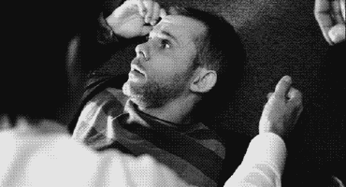
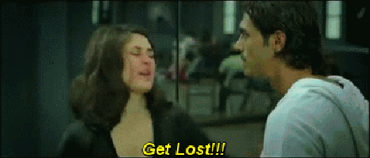
HEROÍN

Slide 22
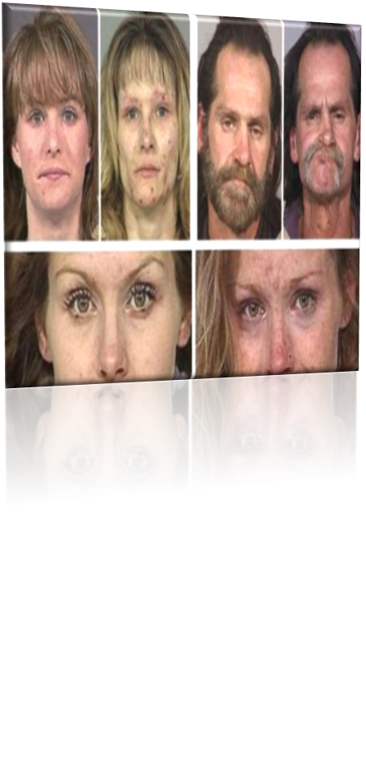
Účinky heroínu:
prvé účinky pocítia chvíľku po užití
-v mozgu sa zmení na morfium a okamžite sa naviaže na opiatové receptory v mozgu
-prichádza príjemný pocit tzv. „rauš“
okrem heroínového „raušu“ sa dostaví teplo, červeň pokožky, sucho v ústach, pocit na zvracanie a intenzívne svrbenie tela.

Slide 23
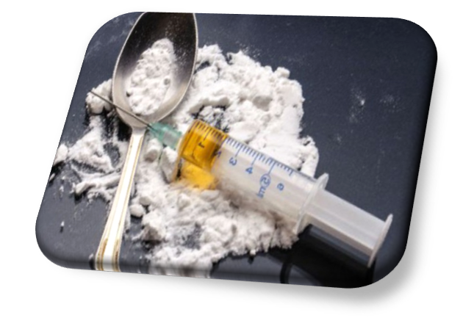
Pravidelné užívanie heroínu a jeho závislosť
-pravidelné užívanie vedie k závislosti!!!!
-závislosť je dlhodobé ochorenie ktoré je známe vysokou mierou relapsu
-relaps znamená ak aj liečbu od závislosti heroínu absolvovali vrátili sa k jeho užívaniu teda „relapsujú“

Slide 24
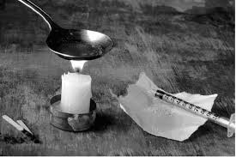
Slangové názvy pre heroín:
štof, herák, háčko, ejč, kompot, omietka, matroš, kameň, kakao, prach.

Slide 25
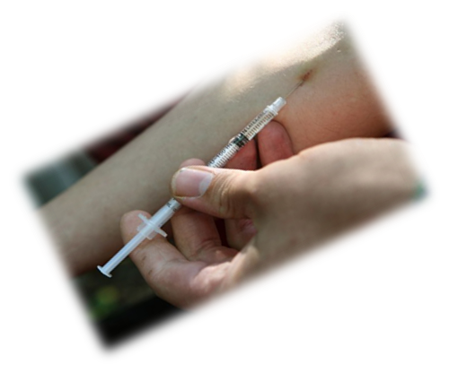
Spôsoby užívania:
-injekčne, fajčenie, vdychovanie výparov (z alobalu)

Slide 26
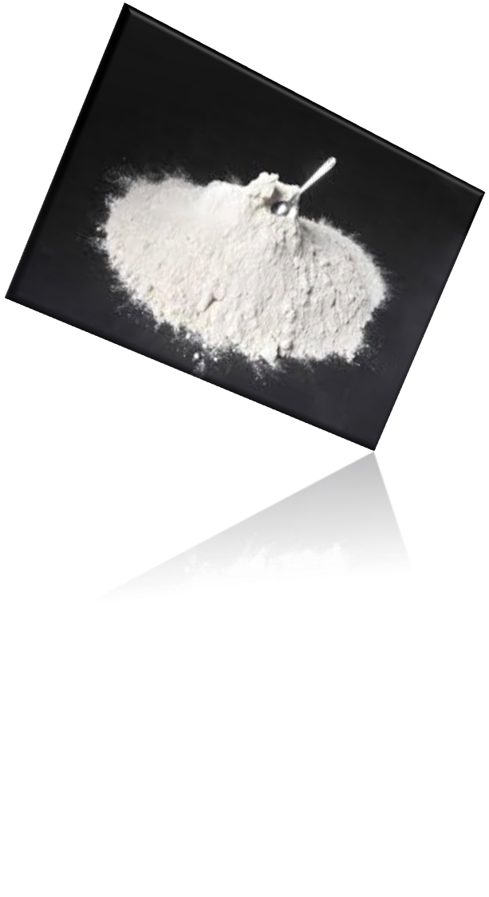
Vedľajšie účinky a riziká:
-utlmenie mozgovej a srdcovej činnosti
-apatia zapálené rany po vpichoch
-bezvedomie
-zástava srdca
-vysoká návykovosť
-zníženie imunity
-degradácia osobnosti

Slide 27
Inhalanty

Slide 28
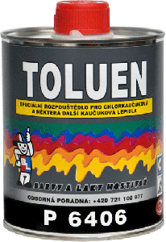
Inhalanty
Pouličné názvy:
- Poppere
- Malé tanky
- Smiechotvorný plyn
- Nával

Slide 29
Inhalanty
Inhalanty čiže prchavé látky sú chemické látky, ktoré užívatelia privoniavame, aby docielili rýchleho opojenia. Existuje viac než 1 000 domácich a iných bežných výrobkov, ktoré je možné zneužívať ako inhalant. Väčšinou sa ale užívajú riedidlá na farby, určitá lepidlá, toluén *, benzín, plyn do zapaľovačov ,rajský plyn **, farby v spreji, čistiace prostriedky, dusitan amylnatý *** čiže "poppers", prostriedky proti zápachu a rôzne rozpúšťadlá.

Slide 30
Vysvetlivky
* Toluén: bezfarebná kvapalina používaná ako rozpúšťadlo
** Rajský plyn (oxid dusný): bezfarebný plyn sladkej vône, ktorý sa užíva ako anestetikum
*** Dusitan amylnatý: nažltlá kvapalina, ktorá sa používa na rozšírenie ciev, niekedy tiež zneužívaná ako inhalant.

Slide 31
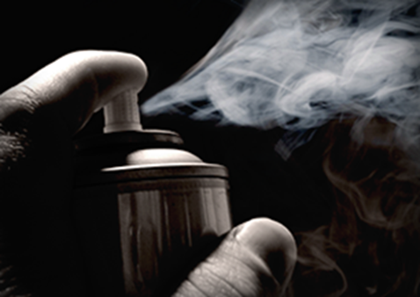
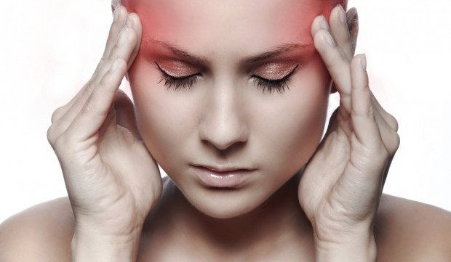
Väčšina týchto výrobkov má podobné účinky ako anestetiká (utlmenie telesných funkcií). Po počiatočnom opojení a strate zábran nastupuje ospalosť, bolesti hlavy a podráždenosť. Chemikálie sa v pľúcach veľmi rýchlo vstrebávajú do krvi a putujú do mozgu a iných orgánov, kde niekedy spôsobujú nezvratné fyzické a mentálne poškodenie.

Slide 32
Účinky
Krátkodobé účinky:
Inhalanty zapríčiňujú úmtrnosť používateľa. Človek pod vplyvom inhalántov môže náhle konať s neobvyklou agresivitou.
Dlhodobé účinky:
Môže viesť k úbytku svalovej hmoty.
Môže trvalo poškodiť telo a mozog.

Slide 34
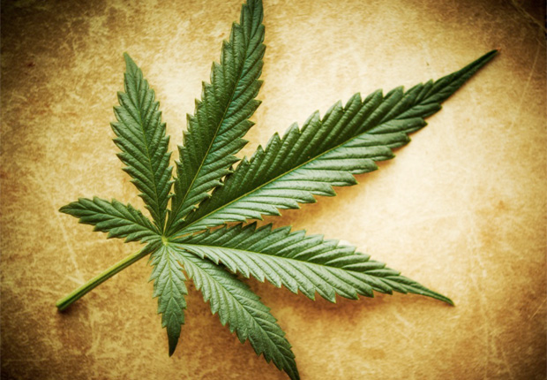
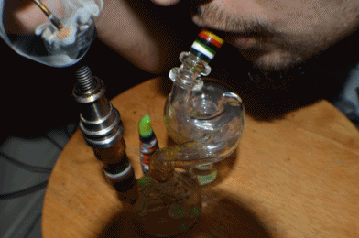
Marihuana

Slide 35
Marihuana(mariška, tráva, gras, ganja, makak,...) je nelegálna omamná látka.
Marihuana je u nás najrozšírenejšou nelegálnou drogou.
Jednorazové alebo dočasné užitie ganje však obvykle
nespôsobuje negatívne zdravotné následky.
Najčastejší spôsob užívania marihuany je fajčenie (joint).
Účinky ganje pri fajčení nastupujú do 5 minút a trvajú 2 až 4hodiny. Tieto účinky sa na fyzickej úrovni prejavia výrazným prekrvením očných spojiviek, zvýšenou frekvenciou srdca a suchom v ústach.

Slide 36
Na psychickej úrovni sa dostavuje mierne euforický stav, v ktorom sa čas spomaľuje a zvyšuje sa citlivosť na zrakové, sluchové a hmatové pocity.
Myšlienky plynú rýchlo a krátkodobá pamäť je utlmená. Ganja podporuje chuť do jedla a pri odoznievaní účinkov nastáva ospalosť.

Slide 37
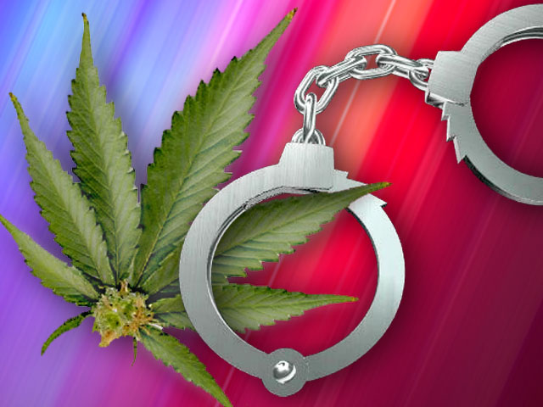
Na Slovensku je pestovanie konope zakázané a môže byť tento skutok kvalifikovaný ako trestný čin. V prípade porušenia zákona hrozí trest odňatia slobody.

Slide 38
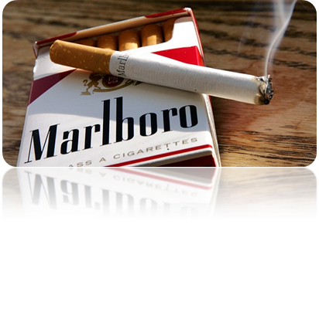
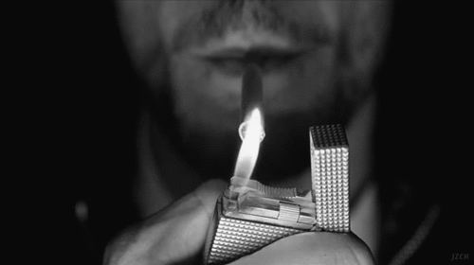
CIGARETY

Slide 39
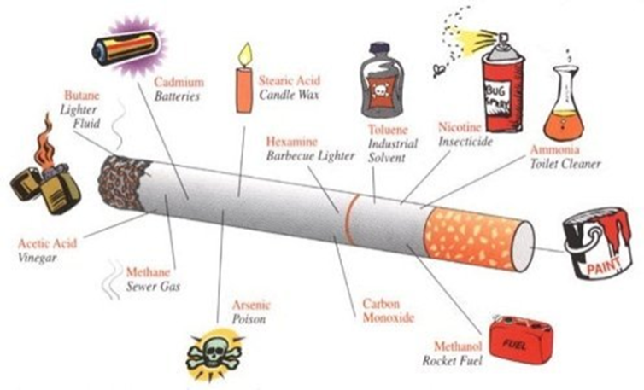
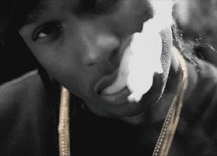
Cigareta
je výrobok, ktorý je konzumovaný fajčením. Vyrábaný je zo sušených jemne posekaných tabakových listov s aditívami. Posekaný aromatizovaný tabak je zakrútený, alebo natlačený do papierového valčeka rozmerov max. do 120 mm dĺžky a 10 mm priemer. Pri konzumácii cigarety musí jeden koniec cigarety tlieť aby bolo možné cez druhý koniec (ktorý je zvyčajne osadený filtrom) inhalovať dym z tlenia tabaku cez ústa do pľúc. Niektorí fajčiari cigaretu vkladajú do cigaretovej špičky.

Slide 40
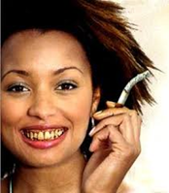
Vedeli ste
napríklad, že: tabakový dym obsahuje aj
arzén – ako jed na potkany
dioxíny – ako spaľovne odpadu
formaldehyd – ako guličky proti moliam
kadmium – ako umelé hnojivá
kyanid – ako jed na myši
močovinu – ako ľudské výlučky
oxid uhoľnatý – ako výfukové plyny
decht – ako sadze v komíne
nikotín – ako jed na vošky

Slide 41
Vedeli ste, že:
nikotín sa dostane do mozgu už do 10 sekúnd potom, čo vdýchnete dym z cigarety do pľúc?
jedna cigareta vyfajčená na 10 ťahov poskytne svojmu spotrebiteľovi 10 dávok drogy? Pri spotrebe 20 cigariet denne je to teda 200 dávok drogy!
keď sa škodlivé účinky cigarety u priemerného fajčiara opakujú 20 krát za deň, znamená to 7 300 krát za rok?

Slide 42
Značky cigariet:
Black Devil
Burton
Camel
L&M
Lucky Strike
Marlboro
Moon
Petra
Red & White
RGD
Rothmans
Route 66
Sparta
Start
Viceroy
West
Winston

Slide 43
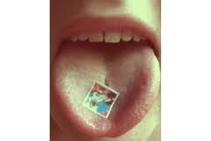
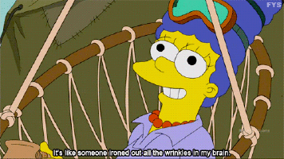
LSD

Slide 44
Čo spôsobuje LSD
Pri užívaní LSD vznikne najprv akútna psychóza, neskôr úplná dezorientácia, takže narkoman nedokáže rozoznať čo je realita a čo vízia. To sú už veľmi nebezpečné veci. Ľudia, ktorí berú LSD sa za veľmi krátky čas môžu dopracovať k samovražde. V extrémnom prípade môže citlivý človek už po prvej dávke, ktorá je veľmi silná celkom “zošalieť ”. LSD sa z tela nevylúči ako heroín, ale vstrebe sa do buniek a môže sa z nich vylúčiť bez nášho ovplyvnenia i niekoľko dní od užitia dávky alebo dokonca i po dlhodobej abstinencii. Po vylúčení i minimálneho množstva LSD do krvi sa vyvolá extáza. Potom napr. človek šoféruje a nevšimne si zákrutu, lebo si myslel, že ide po rovnej ceste alebo si vyjde na neexistujúci balkón a skončí na zemi. Toto sa nazýva “flashback”- spätný úder.

Slide 45
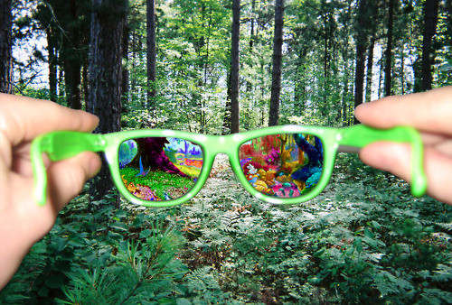
Čo je LSD?
LSD je psychotropná látka patriaca do skupiny halucinogénov. LSD je pomerne dobre dostupné a je aj lacné a to aj pre žiakov. Jedna dávka stojí okolo 200 korún. Predáva sa vo forme tabliet, kapsúl či kvapaliny. Získava sa z jedovatých húb, plesne, ktorá rastie na raži a iných druhoch obilia. Spôsobuje zmenu nálady, malé množstvo môže trvať 12 a viac hodín. V šesťdesiatych rokoch brali LSD umelci, maliari atď. Vtedy to bolo veľmi populárne. V organizme nevzniká návyk a silná telesná potreba ako napr. pri heroíne.

Slide 46
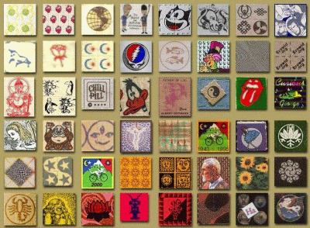

Slide 47
Pouličné názvy: pijak, papierik, bodky, nebeská modrá, kalifornské slnko, purpurové srdce, kyselina
Krátkodobé účinky:
rozšírenie zreničky očí
zvýšená telesná teplota
zvýšený srdcový tep a krvný tlak
potenie, strata chuti do jedla, nespavosť, sucho v ústach, triaška
desivé myšlienky a pocity: strach a strata kontroly, strach zo šialenstva a smrti a pocity beznádeje
Dlhodobé účinky:
spomienky a spätné vybavovanie si zážitkov
dlhodobé psychózy

Slide 48
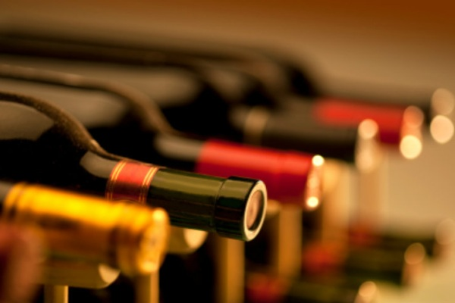
ALKOHOL
Alkoholický nápoj je nápoj obsahujúci etanol. Hoci sú alkoholické nápoje vo väčšine krajín legálne, ich predaj a používanie je často obmedzované.
Ich požitie spôsobuje v menších dávkach uvoľnenie a euforické stavy, vo väčších dávkach útlm, nevoľnosť až otravu.
Ich sústavným požívaním v nadmernej miere sa môže vyvinúť ochorenie – alkoholizmus. Naopak v primeranej miere môžu niektoré alkoholické nápoje organizmu prospieť. (víno)

Slide 49
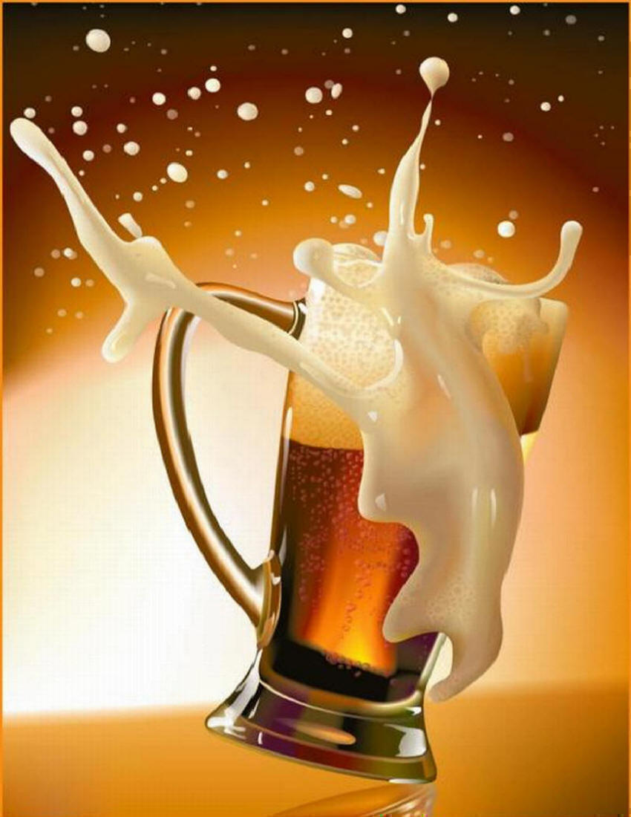
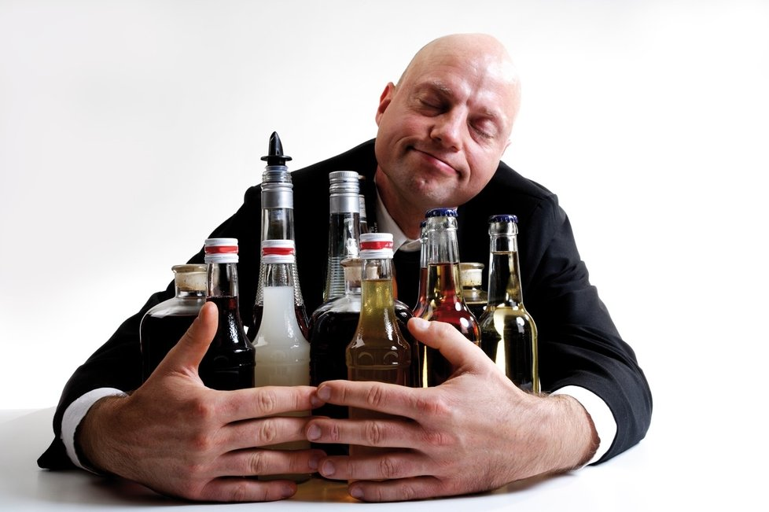
Rozdelenie : Alkoholické nápoje delia na:
Víno
Pivo
Liehoviny
Miešané alkoholické nápoje (napr. koktaily) nápoje zmiešané z niekoľkých rôznych alkoholických aj nealkoholických nápojov)

Slide 50
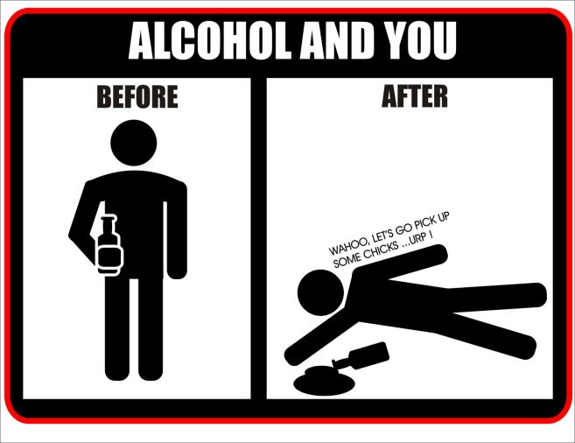
Čo je to etylalkohol?

Slide 51
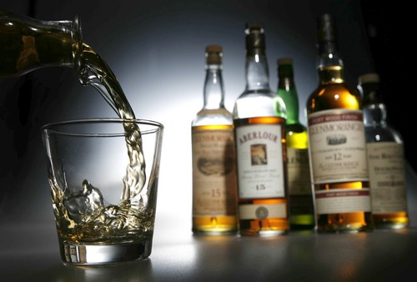
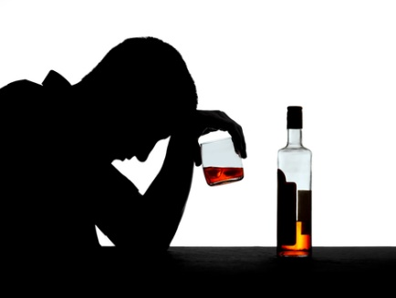
ETYLALKOHOL
je bezfarebná horľavá kvapalina. Najväčšia časť produkcie etanolu sa pripravuje z jednoduchých sacharidov alkoholickým nápojom pôsobením rôznych druhov kvasiniek, predovšetkým rôznych šľachtených kmeňových druhov.

Slide 52
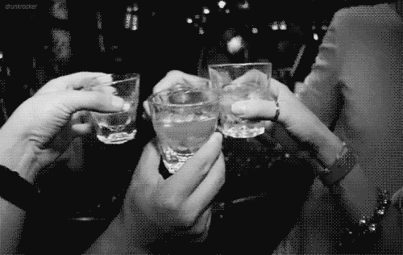
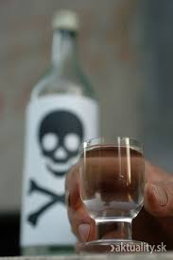
Metylalkohol
Je to bezfarebná, alkoholicky zapáchajúca kvapalina, neobmedzene miešateľná s vodou. Je tekutý, horľavý a veľmi jedovatý.
Metanol nie je priamo toxický. V pečeni sa však pôsobením enzýmov metabolizuje na formaldehyd a následne kyselinu mravčiu, ktorá poškodzuje zrakový nerv a spôsobuje opuchy sietnice a acidózu (porucha vnútorného prostredia), vedúcu až k smrti.

Slide 53
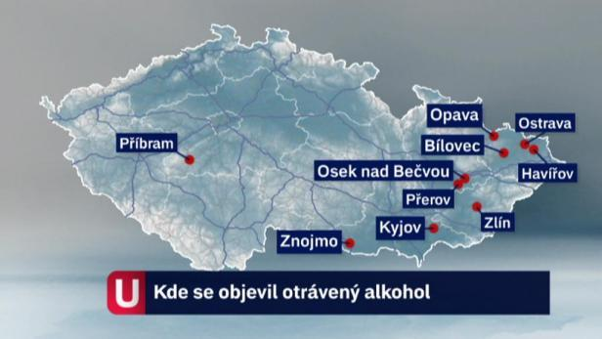
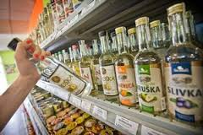
Otrava metanolom v Čechách

Slide 54
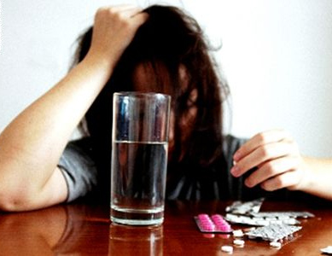
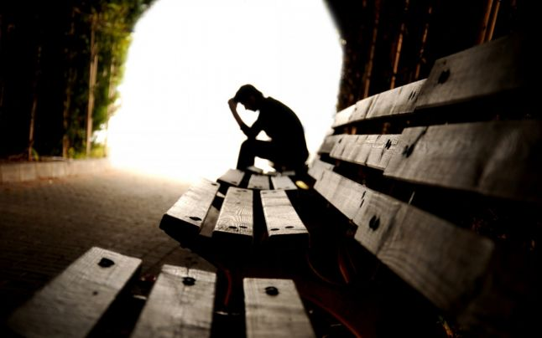
Prečo ľudia berú drogy
Dôvodov, prečo sa ľudia rozhodnú vpustiť drogy do svojho života je mnoho. Najlepšie by vám o tom povedali ľudia, ktorý boli závislí ale svojej závislosti sa vzdali a začali žiť znova.
Nevyrovnanosť
- Prvým vážným dôvodom sú psychická nevyrovnanosť, labilita, depresie... Tieto stavy úzkosti spôsobené v detstve alebo počas dospieva sa môžu tiahnuť aj roky a preto sa mnoho ľudí rozhodne riešiť to práve požívaním drog.

Slide 55
ZLÁ PARTIA
Ďalším vážnych dôvodom je zlá partia, zlý ľudia, ktorý v svojom živote drogy vítajú. Áno, máme vlastný rozum ale v období dospievania sme ľahko ovplyvniteľný.

Slide 56
Takto nechceme dopadnúť !!

Slide 57
Európsky týždeň boja proti drogám
Tretí novembrový týždeň kalendárneho roka 2013 je Európskym týždňom boja proti drogám vyhláseným z iniciatívy Európskej únie . Pripomeňme si počas týchto dní nebezpečenstvá, ktoré užívanie drog so sebou prinášajú.

Slide 58
Ako bojovať proti drogám
Drogová závislosť nevzniká náhle, ale vyvíja sa z túžby, ktorá súvisí so spôsobom života jednotlivca. Náklonnosť k tomuto nebezpečiu vzniká najmä v detskom a dospievajúcom veku. A práve toto obdobie je veľmi dôležité pre rozvoj zdravej osobnosti a slobodného rozhodovania.

Slide 59
Medzinárodný deň
26. jún je ako Medzinárodný deň proti zneužívaniu drog a ich nezákonnému obchodovaniu každoročne pripomínaný Organizáciou spojených národov už od roku 1987. Valné zhromaždenie OSN sa rozhodlo sledovať tento deň ako výraz posilnenia aktivít a spolupráce, za účelom dosiahnutia cieľa - medzinárodnej spoločnosti bez zneužívania drog.

Slide 60
Čo hovoria prieskumy?

Slide 61
Čo hovoria prieskumy?
Výskumy ukázali, že medzi užívateľmi legálnych a nelegálnych drog je súvislosť:
Ľudia:
Boli už 12 rokoch prvý krát opití,
V 14 rokoch začali fajčiť,
V 15 rokoch prvýkrát vyskúšali nelegálnu drogu,
V 18 prvýkrát užili heroín

Slide 62
Dôvody pre ktoré siahajú mladí ľudia po drogách
Zvedavosť
Snaha prispôsobiť sa skupine rovesníkov
Únik z rodinného prostredia,
Nuda,
Protest proti okolitému svetu,
Únik zo školských problémov.

Slide 63
Názory mladých ľudí na drogovo závislých:
Považujú ich za chorých ľudí 37%
Neschopný riešiť svoje problémy 25,6%
Nespokojný zo svojím životom 15,1%
Nebezpečný 6,5%
Zakomplexovaný 4,3%
Neviem 4,2%
Odvážlivci 4,1%

Slide 64
Čo pociťujú mladí ľudia keď vidia narkomana:
Ľutujem ho 42%
Je mi ľahostajný 20%
Odsudzujem ho 16%
Bojím sa ho 9%
Nenávidím ho 3%
Závidím mu 1%
Chcel by som to vyskúšať 1%

Slide 65
Čo by robili mladí ľudia, keby bol drogovo závislí ich partner/partnerka:
Presviedčal/a by som ich, aby sa išli liečiť 42%
Hľadal/a by som pomoc u odborníkov 25%
Neviem 24% (!)
Rozchod 17%
Vyskúšal/a by som to tiež 2%

Slide 66
Na koho by sa mladÍ ľudia obrátili, keby bol niekto, na kom im záleží, drogovo závislí:
Na rodičov 22%
Na psychologickú poradňu 18%
Neviem 17% (!)
Na priateľov 17%
Na linku dôvery 15%
Na spolužiakov 3%
Na učiteľov 2%

Slide 67
Drogy očami študentov
Výtvarná súťaž: 1. miesto

Slide 68
Drogy očami študentov
Výtvarná súťaž: 2. miesto

Slide 69
Drogy očami študentov
Výtvarná súťaž: 3. miesto

Slide 70
A takto vyzerajú naše výstavné bannery

Slide 71
Ďakujeme za Vašu pozornosť
Marcela Zborovančíková
Michaela Čentáková
Anna Jarabicová
Natália Koňušíková
Aneta Koňušíková
Beáta Bogáňová
Kristína Voleková
Karin Hrabovská
Tatiana Tkadlecová
Kristína Šeligová
Dominik Rippl
Peter Pospecha
Kristína Antonová
Andrea Vrbová
Kristína Válková

